Slide 1
机器学习
电子商务店铺商家信用评估
朱飞龙 王志荣 林铭璐 李采妍 熊尹芝

Slide 2




YOUR COMPANY
Power Point
OUR PROCESS
01
问题背景和意义
02
数据获取
03
数据清洗
04
特征工程
05
特征衍生
06
模型建立
07
展望与建议

Slide 3
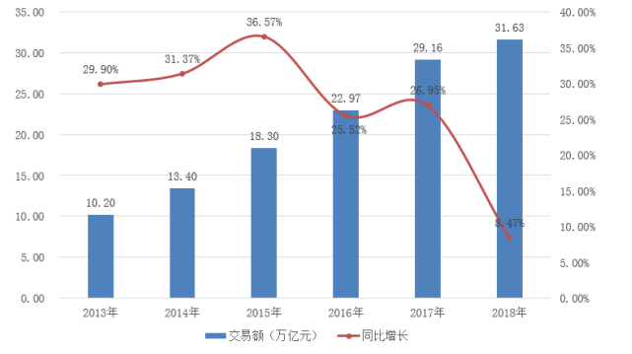
YOUR COMPANY
研究背景和意义
电子商务市场飞速发展
电子商务标准化进程的不断加快，增大了对市场秩序规范的难度，也使电子商务相关信贷的可获得性难度加大。
GET MORE
建立切实可行、有效可靠的电商店铺信用评价体系对于消费者的权益保障和促进针对电商店铺的小小微企业贷款有正面作用

Slide 4
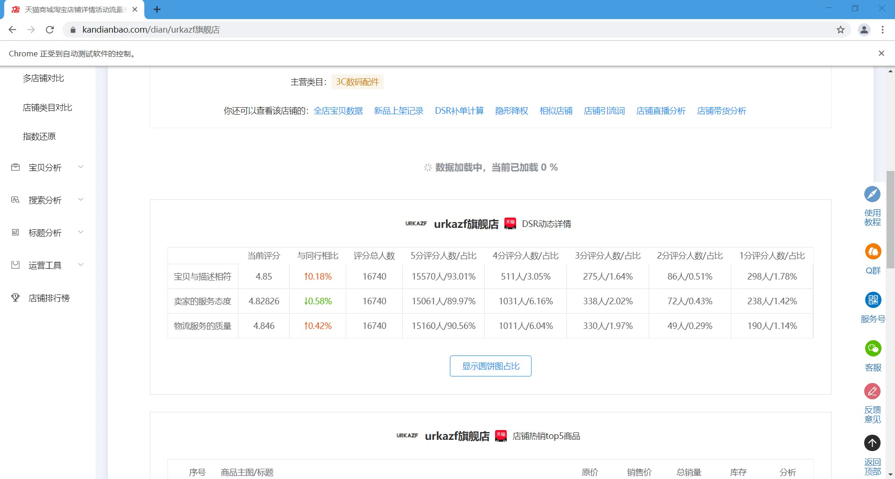
YOUR COMPANY
Power Point
数据获取

Slide 5
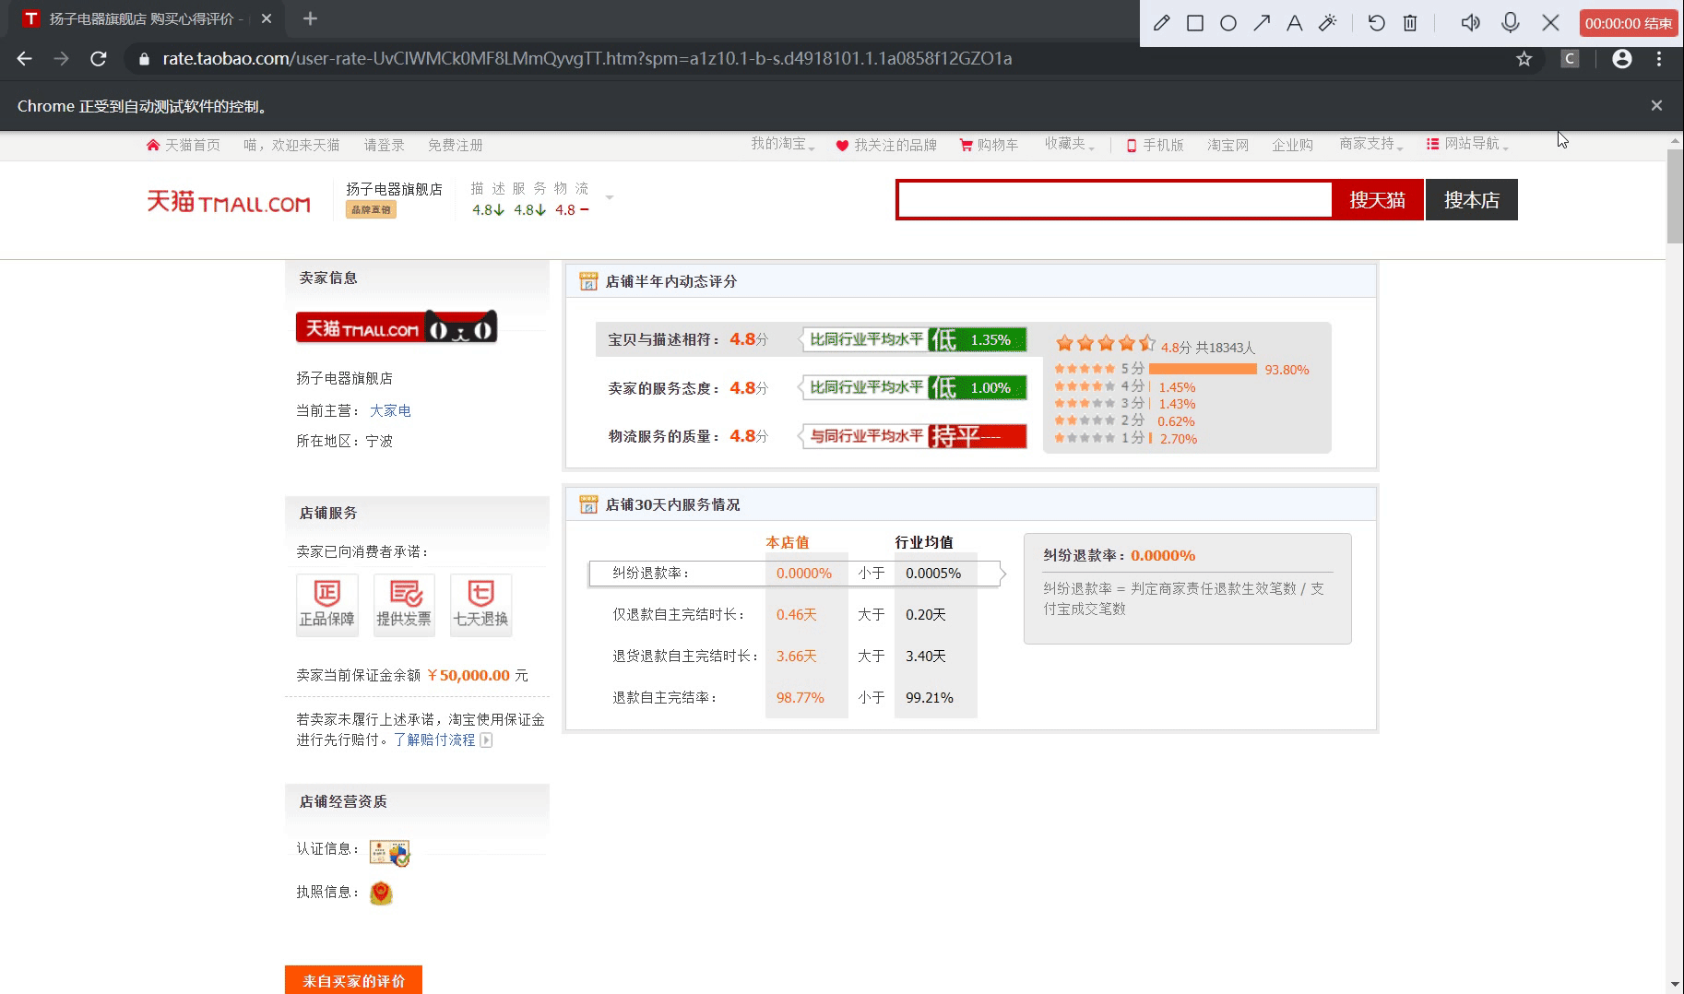
YOUR COMPANY
Power Point
数据获取

Slide 6
YOUR COMPANY
Power Point
数据清洗
缺失值处理
数据格式清洗
异常值处理
1、数据性填充：仅有一两个缺失值的数据用邻近值的数据填充
2、格式性填充：
店铺地址规范化，string类型的数字转浮点
在针对每个店铺的数据宝中，若某些数据要删除异常值，则整个属性都要删除，故保留。
针对的具体数据，没有发现异常值
属性 | 处理方式
总销售额 | 用0填充。由于这个数据无法从其他数据中观察出来，商品的销售额是无法根据其他商品销售额来粗略估计的，所以缺失的数据用0填充。
星期 | 用一填充。统一认为没有星期的数据都是星期一。

Slide 7





YOUR COMPANY
Power Point
特征工程和特征衍生
具体见页面展示

Slide 8
YOUR COMPANY
Power Point
模型建立
PCA降维属性，提取18个主成分
Kmeans聚类，选择最佳簇类
信用风险评估

Slide 9
YOUR COMPANY
Power Point
展望和建议
数据获取困难、数据缺乏权威且难以被量化
电商店铺相关数据储存于于中心节点上，易于篡改
尚未建立成熟可靠的大数据电商信贷风控系统
政府需规范企业数据开放模式，完善小微企业信息采集通道，明确小微企业信用信息数据采集规范。
可以探索将各种数据都保存在区块链系统上，保障已有数据的不可篡改性
在无监督学习模型的基础上，通过加强数据处理系统，将理论模型与信贷实践结合起来

Slide 10
THANKS！

